Slide 1
INTRODUCTION A LA PSYCHOPHYSIOLOGIE.
Séminaire N° 1.

Slide 2
PLAN DE L’ENSEIGNEMENT DU MODULE
INTRODUCTION .
I- DEFINITION DE LA
PSYCHOPHYSIOLOGIE.
II- HISTOLOGIE DU SYSTÈME
NERVEUX.
III- INTRODUCTION A LA
DESCRIPTION DU SYSTÈME
NERVEUX.
IV- CLASSIFICATION STRUCTURELLE
DES NEURONES.

Slide 3
V- CLASSIFICATION FONCTIONNELLE DES NEURONES. VI- NEUROBIOCHIMIE SYNAPTIQUE: principes fondamentaux. VII- LES SYNAPSES: chimique et électrique.

Slide 4
VIII- Le système nerveux périphérique et l’activité réflexe : anatomie des récepteurs sensoriels CONCLUSION.

Slide 5
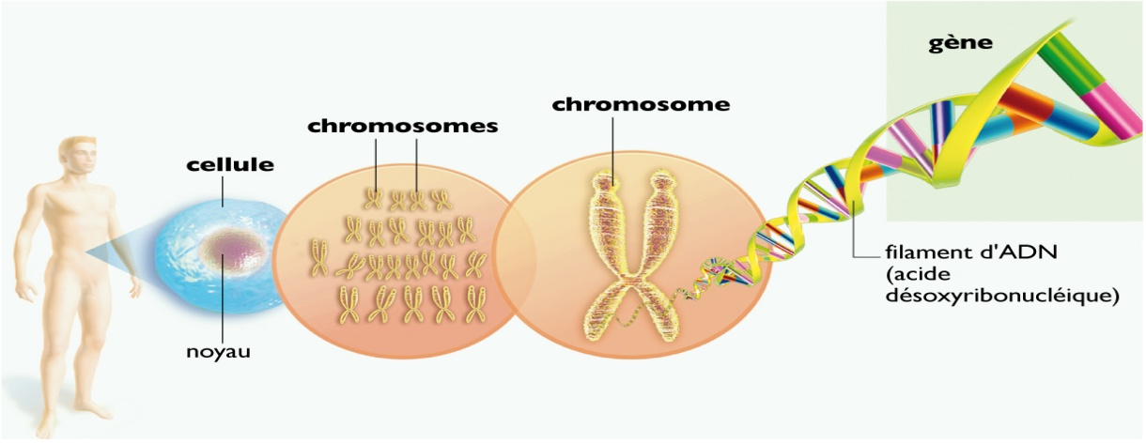
INTRODUCTION : L’être humain est une mosaïque de 60 000 milliards de cellules. Chaque cellule est gouvernée par une véritable centrale d’information appelée A.D.N (acide désoxyribonucléique)

Slide 6
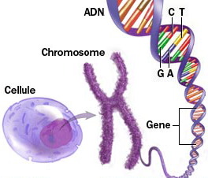
Grâce à l’ADN ou matériel génétique ou Génome chaque être humain est unique sur la planète.

Slide 7
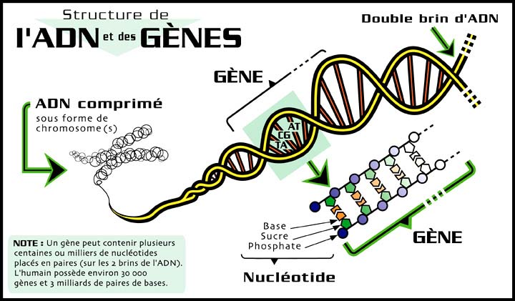
Il existe environ 50 000 Gênes dans l’ADN qui déterminent les moindres caractères physiques de l’être humain ( ex: yeux, couleur de la peau, taille…etc.)

Slide 8
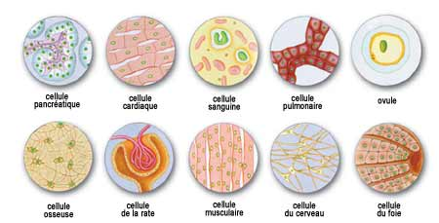
Donc, tout système vivant est constitué fondamentalement de cellules.

Slide 9
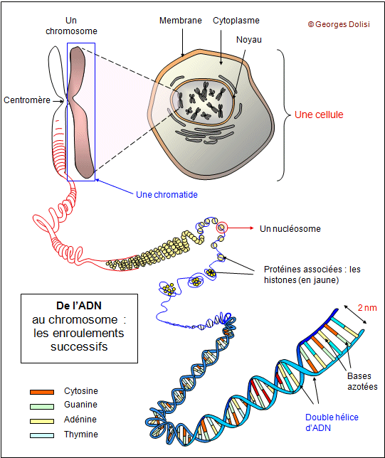
Le maintien de la vie dépend de la cellule. La cellule humaine mesure environ 10 micromètre de diamètre.

Slide 10
La cellule du muscle squelettique mesure environ 30cm de long. Mais, on trouve dans le corps humain plusieurs formes de cellules:

Slide 11
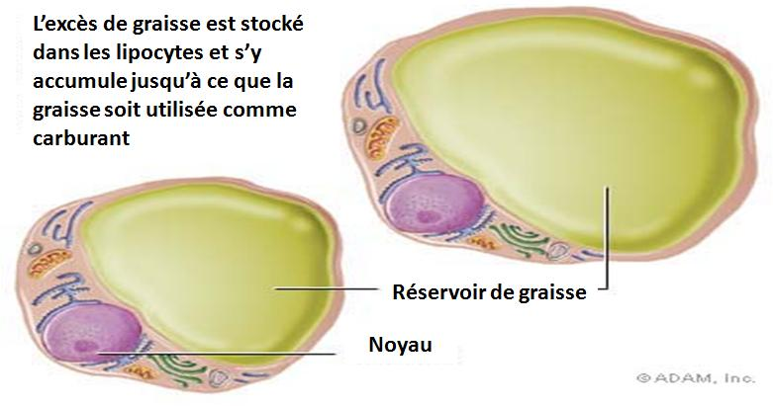
- Formes sphériques (ex: cellules adipeuses)

Slide 12
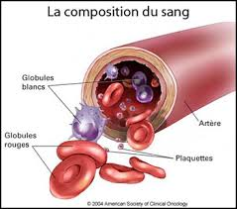
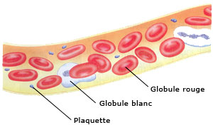
- Formes discoïdes (ex: globules rouges)

Slide 13
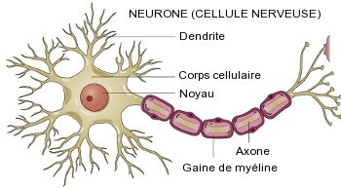
-Formes Ramifiées (ex: cellules nerveuses)

Slide 14
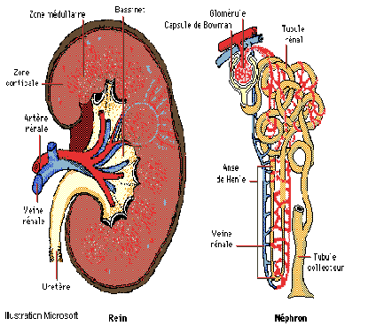
- Forme cubiques (ex: cellules des tubes rénaux)

Slide 15
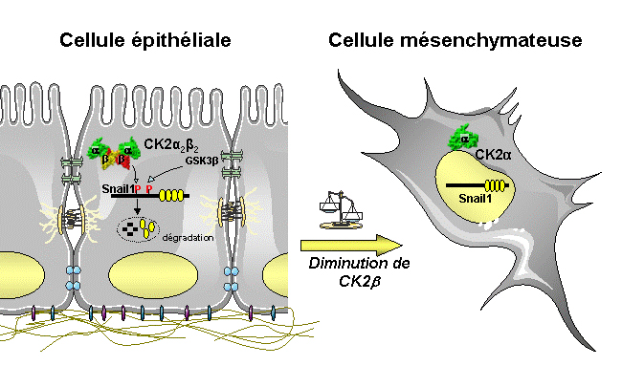
- Formes plates (ex: cellules épithéliales de la joue)

Slide 16
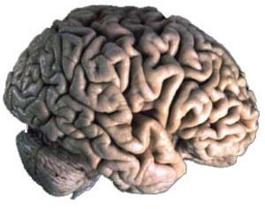
I- DEFINITION DE LA PSYCHOPHYSIOLOGIE : L’objet de la psychophysiologie c’est l’étude des bases physiologiques du fonctionnement mental.

Slide 17
Le fonctionnement mental c’est l’ensemble des processus psychophysiologiques qui précèdent un comportement, dans un environnement donné.

Slide 18
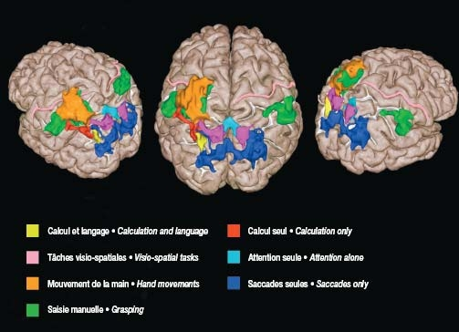
Bien sûr, l’activité mentale est largement liée à l’activité du système nerveux en général.

Slide 19
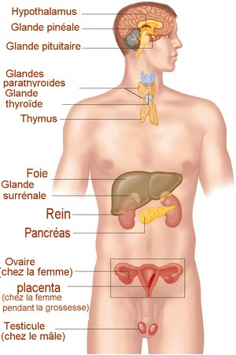
Divers processus endocriniens y contribuent. Donc, on peut avancer que, la complexité du comportement qui en découle est le corollaire de la complexité du système nerveux.

Slide 20
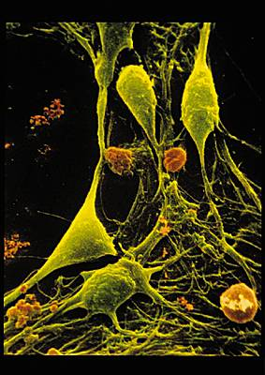
II- HISTOLOGIE DU TISSU NERVEUX :

Slide 21
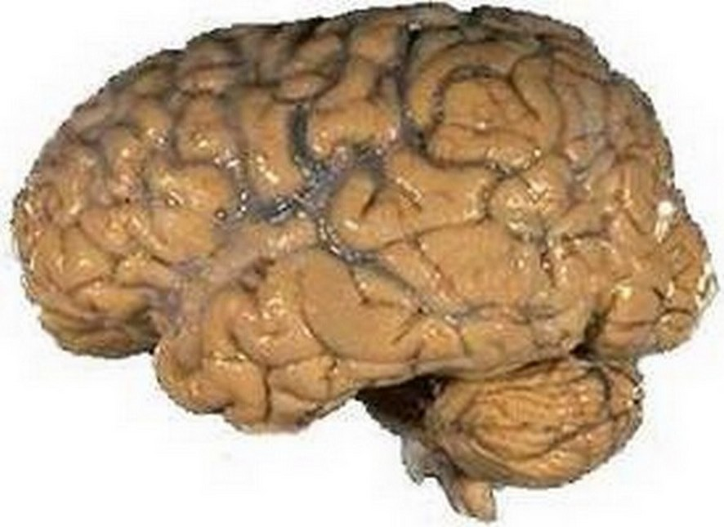
Le cerveau humain d’un adulte mesure environ 15cm de l’avant à l’arrière ( 1cm = 10 -2 mètre)

Slide 22
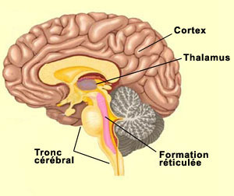
Le cortex du cerveau humain a environ 03mm d’épaisseur (1milimètre = 10 – 3 m)

Slide 23
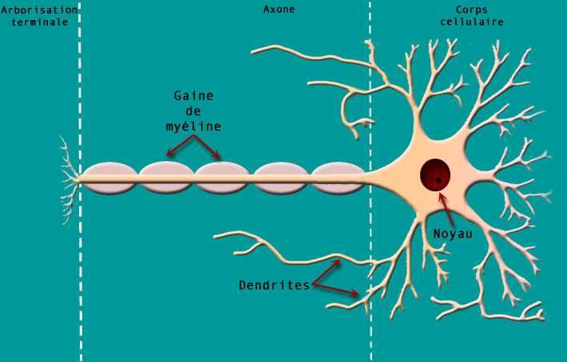
Les gros corps cellulaires corticales ont environ 100 micromètre de diamètre, c’est-à-dire 0,1 millimètre ( 0,1 mm = 10 -4 m = 100 micromètre)

Slide 24
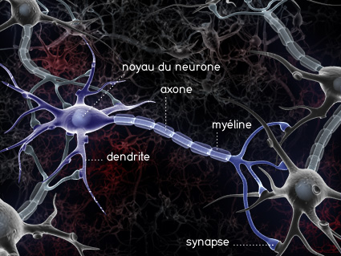
Les gros axones et dendrites ont environ 10µm de diamètre (0,01mm) (0,01mm=10 -5m = 10µm)

Slide 25
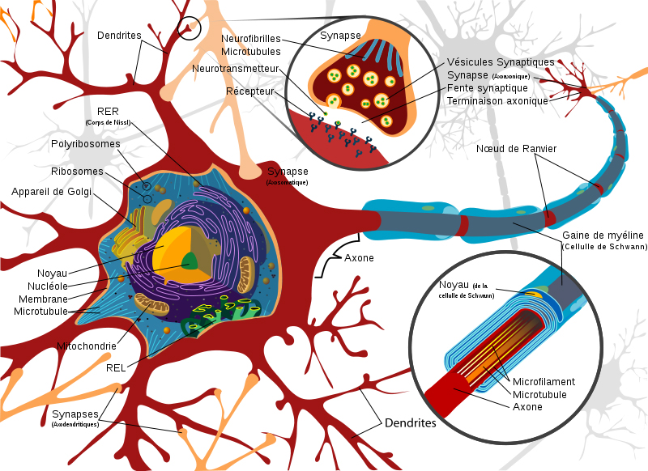
Un Bouton terminal mesure environ 1µm de diamètre.

Slide 26
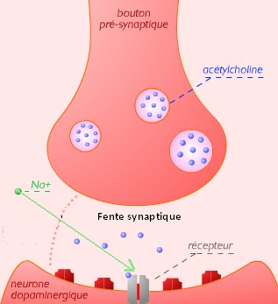
La fente synaptique mesure environ 20 nanomètre de largeur. ( 0,1µm = 100 nanomètres = 10 -9 m)

Slide 27
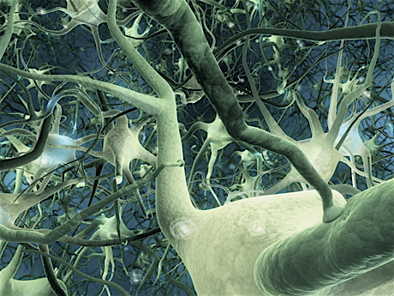
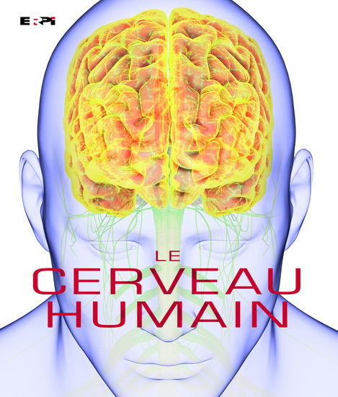
100 milliards de NEURONES dans le cerveau humain adulte.

Slide 28
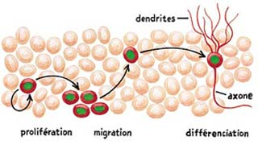
La neurogenèse chez l’être humain s’étale entre la 10ème A la 20ème semaine de la grossesse.

Slide 29
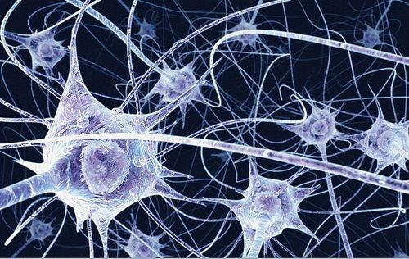
Le contingent de neurones une fois migré et fixé à leur position finale , on assiste à un processus d’élimination des neurones excédentaires (entre 15 % à 50%)

Slide 30
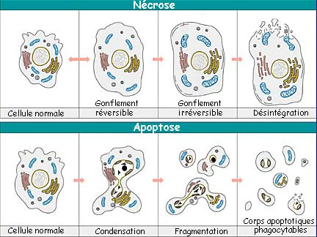
Le neurone est programmé génétiquement pour mourir: (APOPTOSE)

Slide 31
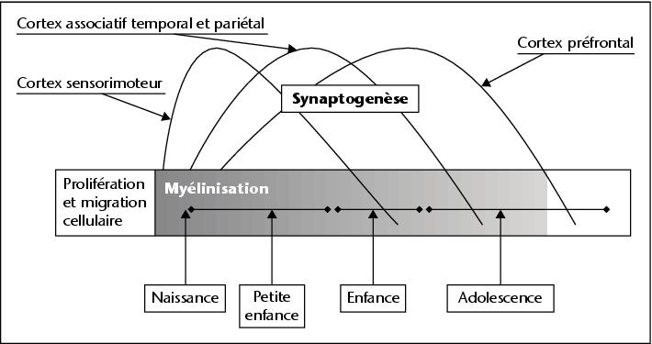
La synaptogenèse débute dés la seconde moitié de la grossesse et s’étend jusqu’à l’adolescence.

Slide 32
III- LE SYSTÈME NERVEUX : Description Anatomique.

Slide 33
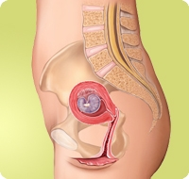
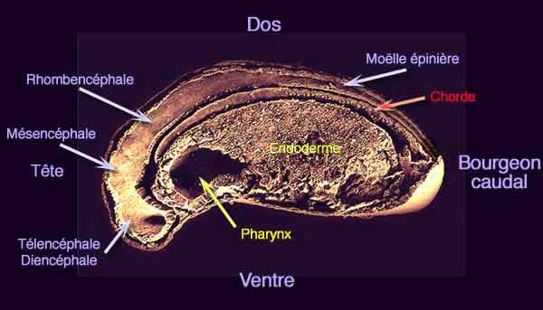
Le système nerveux central d’un très jeune embryon de vertébré ressemble à un tube.

Slide 34
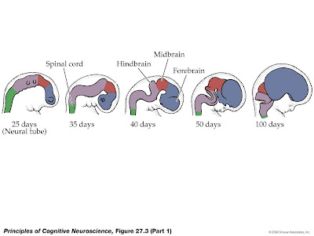
La paroi de ce tube est composée de cellules nerveuses, l’intérieur étant rempli d’un liquide.

Slide 35
Quelques semaines après le début du développement d’un embryon humain, le tube neural commence à montrer trois divisions dans sa portion supérieure:

Slide 36
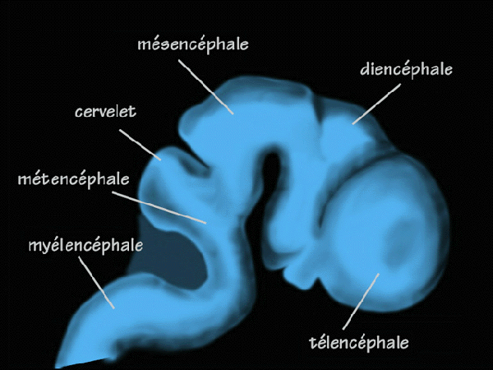
- Le cerveau antérieur ou PROSENCEPHALE. - Le cerveau moyen ou MESENCEPHALE Le cerveau postérieur ou RHOMBENCEPHALE.

Slide 37
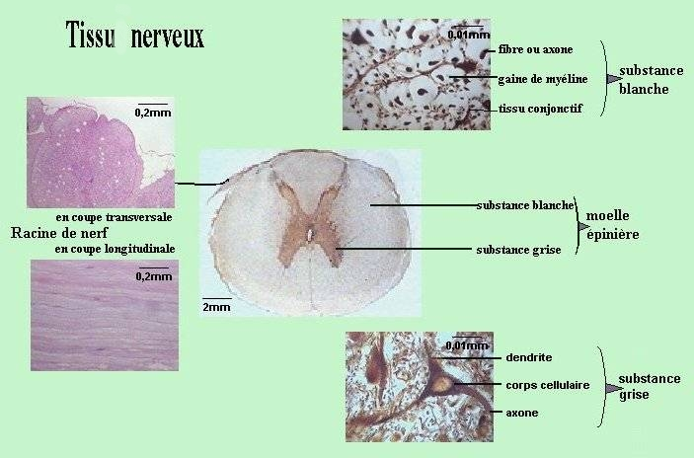
Le tissu nerveux n’est composé que de deux grands types de cellules:

Slide 38
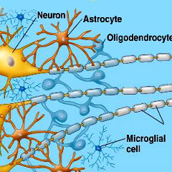
I - Les cellules de la névroglie : Plus petites et non excitables qui entourent et protègent les neurones.

Slide 39
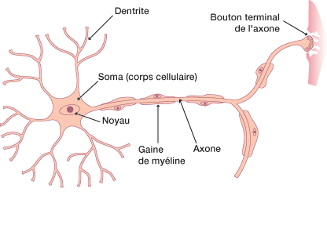
II- LES NEURONES : Excitables qui génèrent, secrètent et transmettent les signaux électriques.

Slide 40
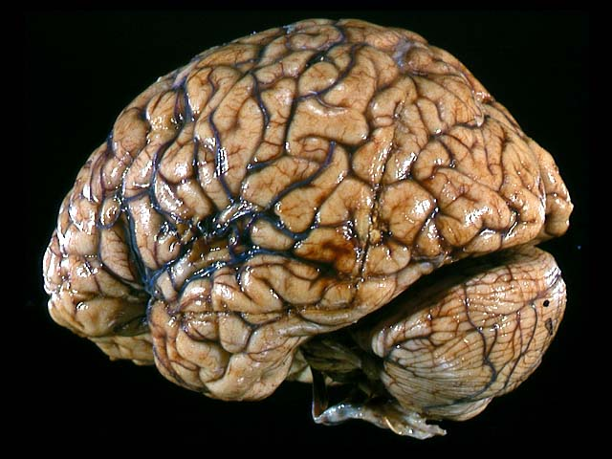
I- Les cellules de la névroglie : Névroglie terme signifiant littéralement « Colle nerveuse ». Forment l’armature du tissu nerveux et lui confèrent la moyenne partie de sa fermeté.

Slide 41
Les cellules gliales qui la composent ont une fonction de soutenir et d’isoler les neurones et leur fournir des nutriments.

Slide 42
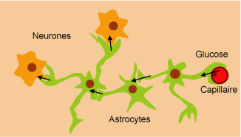
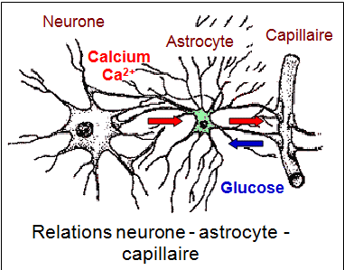
La névroglie comprend six types de cellules: ❶LES ASTROCYTES.

Slide 43
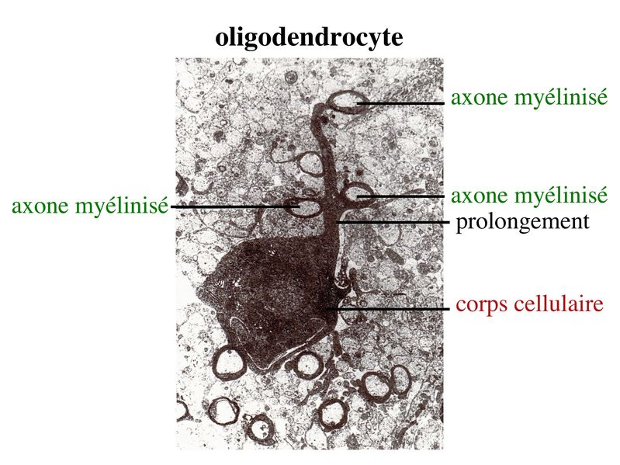
❷ LES OLIGODENDROCYTES.

Slide 44
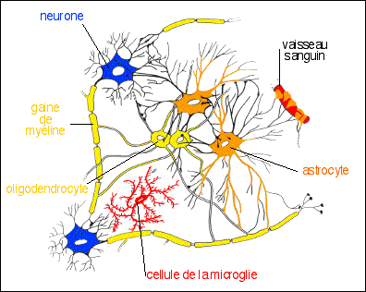
❸ Les cellules de la MICROGLIE.

Slide 45
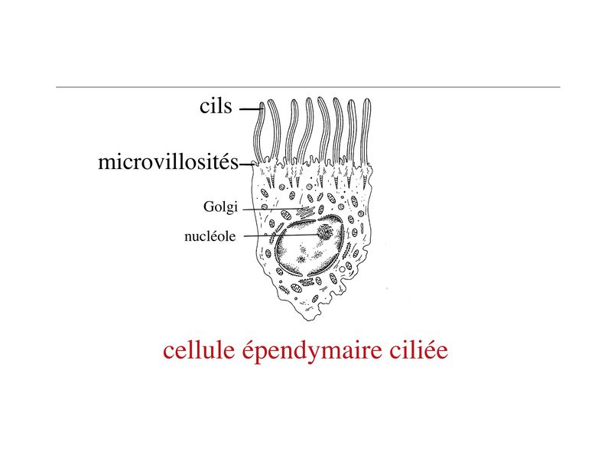
❹Les cellules EPENDYMAIRES.

Slide 46
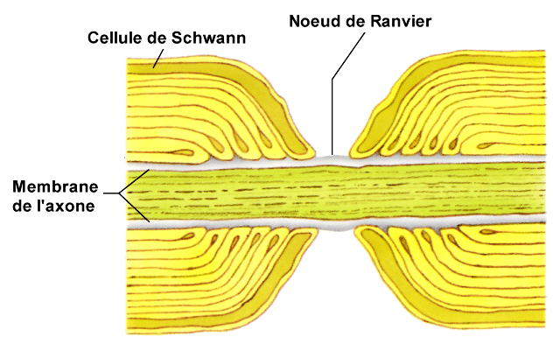
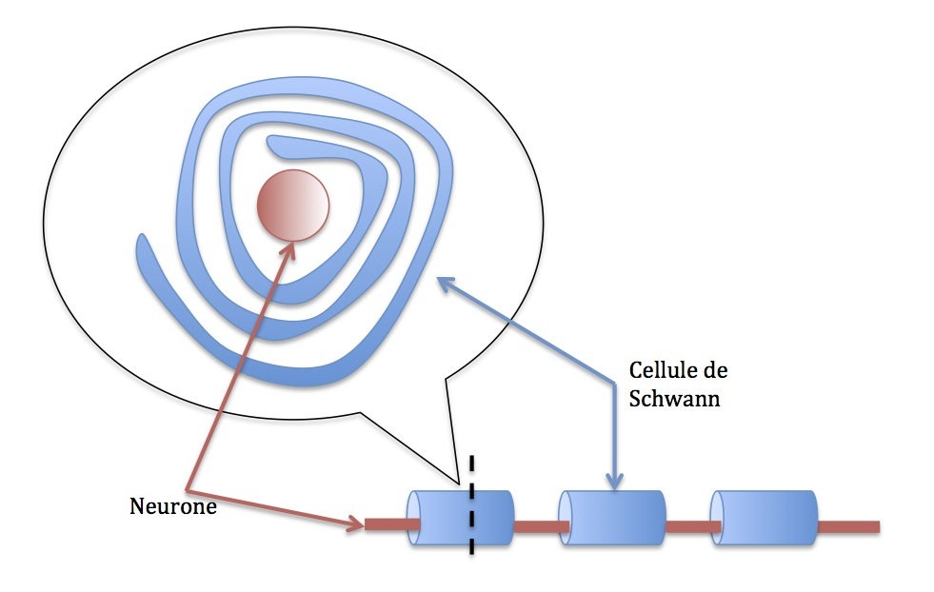
❺Les cellules de SCHWANN.

Slide 47
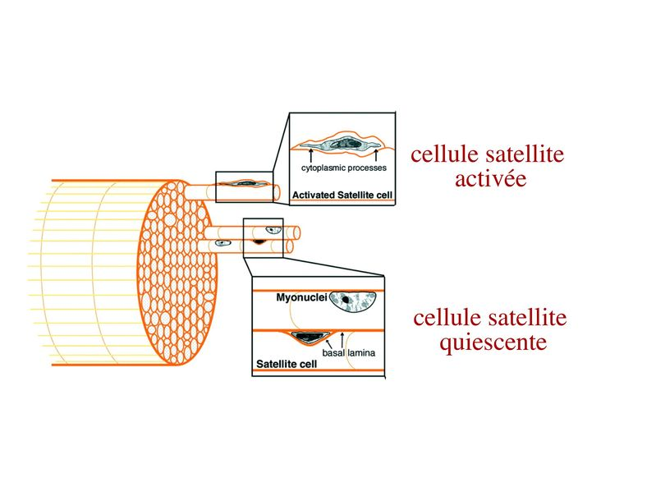
❻Les cellules SATELLITES.

Slide 48
Selon leur situation les cellules gliales sont de 10 à 15 fois plus nombreuses que les Neurones qui, eux se chiffrent en milliards.

Slide 49
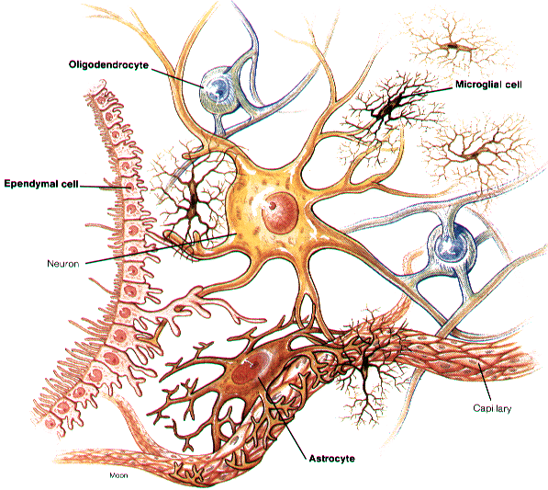

Slide 50
Les cellules gliales
Soutien (remplissent tous les vides)
Lien sang-neurone
Contrôle du milieu interne
Phagocytose des cellules mortes et des corps étrangers.
Forment la Gaine de Myéline (oligodendrocytes et cellules de Schwann) .

Slide 51
VOIR VIDEO SUR LA PHYSIOLOGIE DES CELLULES GLIALES.

Slide 52
II- LES NEURONES : Les neurones ou cellules nerveuses, sont les unités fonctionnelles du système nerveux.

Slide 54
Les neurones sont des cellules complexes. La plupart des neurones ont trois structures fonctionnelles en commun: ❶ Une structure RECEPTRICE. ❷Une structure CONDUCTRICE. ❸Une structure SÉCRÉTRICE .

Slide 55
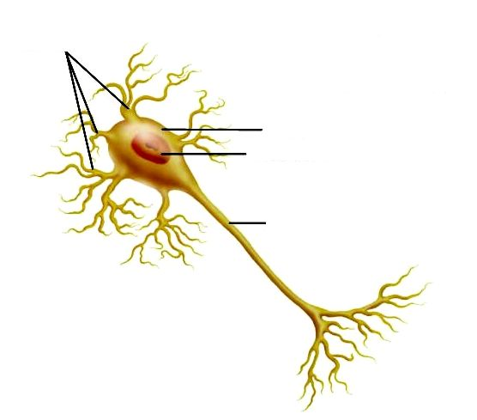
L'influx se dirige vers corps cellulaire
Dendrites
Corps cellulaire
Noyau
Axone
Axone, l'influx s'éloigne du corps cellulaire

Slide 56
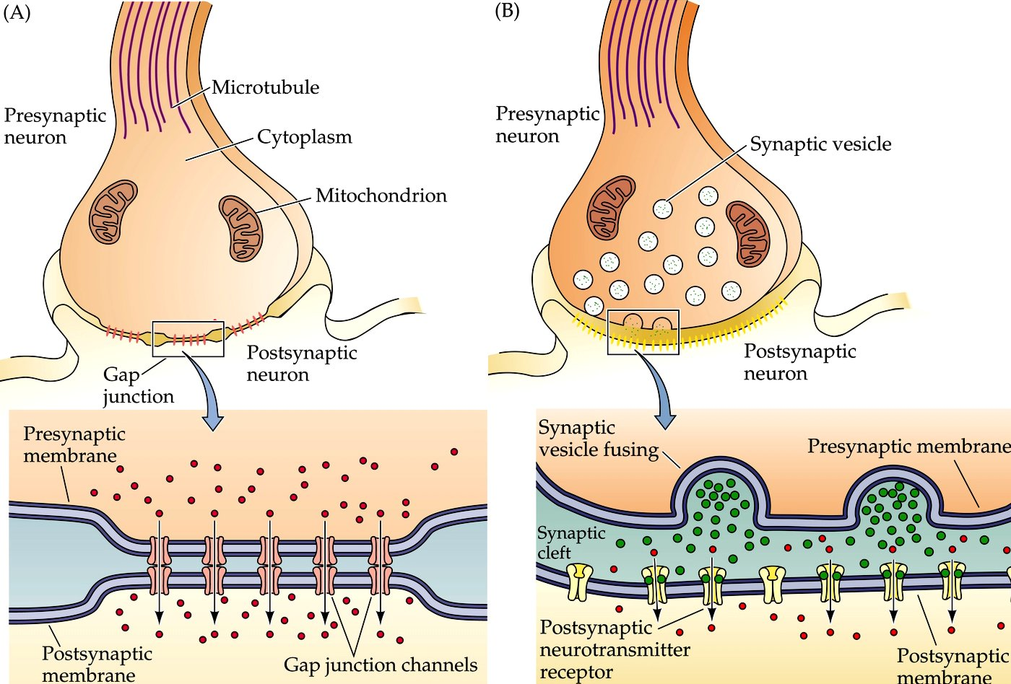

Slide 57
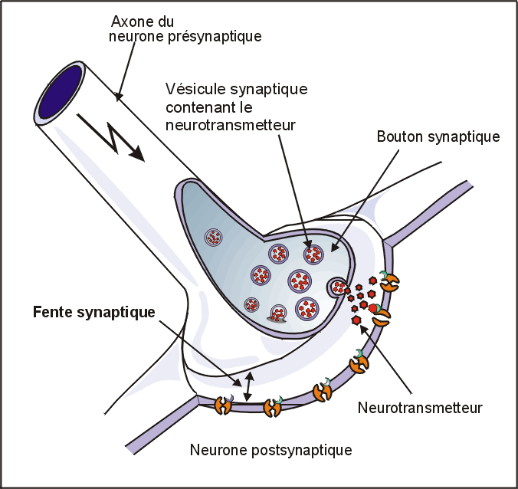

Slide 58
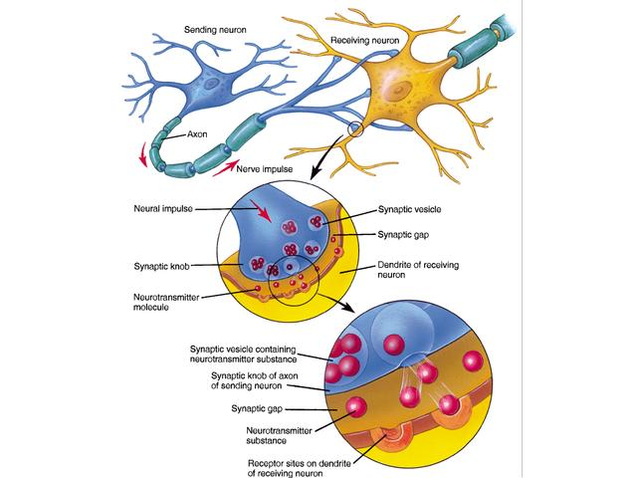

Slide 59
IV- CLASSIFICATION STRUCTURELLE DES NEURONES :

Slide 60
La classification structurale distribue les neurones en trois groupes principaux selon le nombre de prolongement qui émergent des corps cellulaires:

Slide 61
• LES NEURONES MULTIPOLAIRES. • LES NEURONES BIPOLAIRES. • LES NEURONES UNIPOLAIRES.

Slide 62
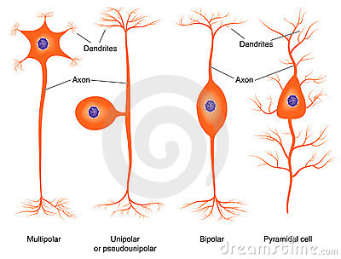

Slide 63
•LES NEURONES MULTIPOLAIRES : Possèdent trois prolongements au plus. Ce sont des neurones qu’on trouve fréquemment chez les êtres humains,ils sont abandons dans le Système Nerveux Central (S.NC). Ils possèdent de nombreuses dendrites et un seul axone.

Slide 65
• LES NEURONES BIPOLAIRES: Ont deux prolongements, soit un axone et une dendrite, qui sont issus des côtés opposés du corps cellulaires. Ils sont peu nombreux dans l’organisme adulte.

Slide 67
• LES NEURONES UNIPOLAIRES: Comportent un prolongement unique qui émerge du corps cellulaire. Ce prolongement est d’ailleurs très court et il se divise en forme de T en une neurofibre proximale et une neurofibre distale.

Slide 68
Les neurones unipolaires sont aussi désignés par le terme NEURONE PSEUDO-UNIPOLAIRE, car se sont des neurones bipolaires à l’origine.

Slide 70
V- CLASSIFICATION FONCTIONNELLE DES NEURONES :

Slide 71
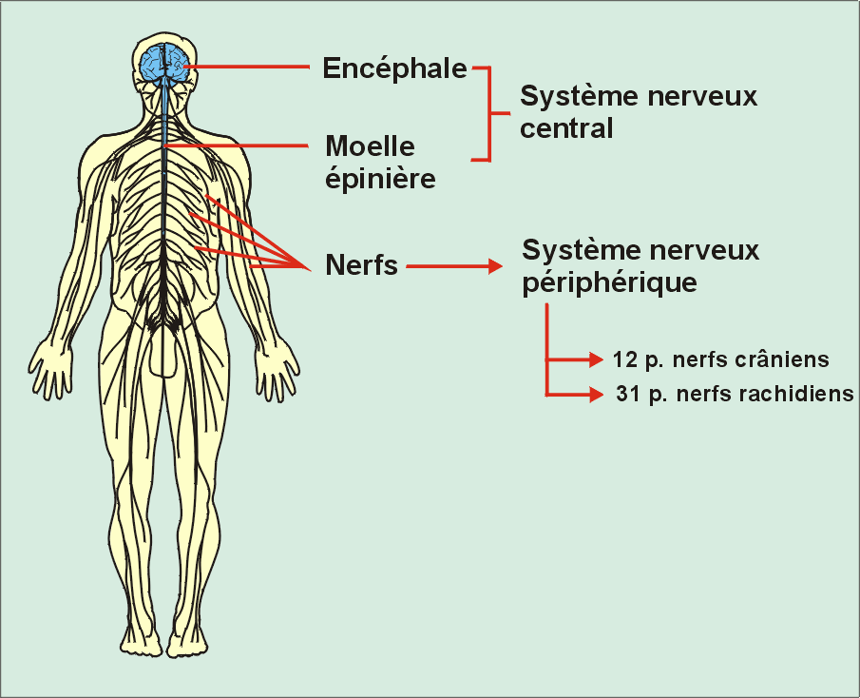
SYSTÈME NERVEUX CENTRAL ET SYSTÈME NEVEUX PÉRIPHÉRIQUE.

Slide 72
Système nerveux périphérique (SNP)
Muscles volontaires et organes des sens
Organes végétatifs
SN somatique
SN végétatif
SN sympathique
SN parasympathique
Le cerveau à tous les niveaux

Slide 73
Substance blanche
Substance grise
Substance blanche :
formée surtout d’axones myélinisés
permet la liaison nerveuse entre les zones éloignées
Le cerveau à tous les niveaux
Substance grise :
formée surtout de corps cellulaires et de prolongements courts

Slide 74
Classification fonctionnelle
Neurone sensitif
Neurone moteur
Neurone d ’association

Slide 75
Neurone sensitif
Neurone moteur

Slide 76
La classification distribue les neurones selon le sens de propagation de L’INFLUX NERVEUX par rapport au système nerveux central. C’est ainsi que l’on trouve :

Slide 77
❶ LES NEURONES SENSITIFS. ❷ LES NEURONES MOTEURS. ❸ LES NEURONES D’ASSOCIATION (INTERNEURONES).

Slide 80
❶ LES NEURONES SENSITIFS : Ce sont des neurones qui transmettent les influx nerveux des récepteurs sensoriels de la peau ou des organes internes vers le SNC . Ils sont appelés aussi NEURONES AFFERENTS. N.B/ La quasi-totalité des neurones sensitifs de l’organisme sont unipolaires.

Slide 81
❷ LES NEURONES MOTEURS : Appelés aussi Neurones EFFERENTS, ils transportent les influx nerveux hors du SNC jusqu’au organes effecteurs : (les muscles et les glandes) situés à la périphérie du corps. N.B/ Les neurones moteurs sont multipolaires et leur corps cellulaires sont situés dans le SNC.

Slide 82
❸ LES NEURONES D’ASSOCIATION ou INTERNEURONES: Sont situés entre les neurones sensitifs (voies afférentes) et les neurones moteurs (voies efférentes). Ils servent de relais, aux influx nerveux qui sont acheminés vers les centres du SNC où s’effectue l’analyse des informations sensorielles.

Slide 83
N.B/ Les interneurones sont multipolaires, et on les trouve en général dans le SNC. Ils représentent plus de 99% des neurones de l’organisme.

Slide 84
VI - ELECTROCHIMIE SYNAPTIQUE: principes fondamentaux.

Slide 85
Le voltage se mesure toujours entre deux points de charge contraire: on l’appelle DIFFERENCE DE POTENTIEL ou simplement POTENTIEL.

Slide 88
Quand on place une électrode d’un voltmètre sur l’extérieur de la membrane plasmique et qu’on insère l’autre électrode dans le cytoplasme, on enregistre un voltage (potentiel membranaire ) d’environ -70mv.

Slide 90
Le cytoplasme contient une plus faible concentration de SODIUM (NA+) et une plus forte concentration de POTASSIUM (K+).

Slide 91
Ils sont (Potassium/Sodium) les plus importants en ce qui concerne la production du potentiel membranaire.

Slide 93
VOIR VIDEO SUR L’ACTIVATION DU NEURONE. ?

Slide 94
VII- LES SYNAPSES :
Il existe deux formes de synapses :
A/ Synapse électrique.
B/ Synapse chimique.

Slide 96
Le fonctionnement du système nerveux repose sur la circulation de l’information dans des réseaux compliqués constitués de chaines de neurones reliés par des SYNAPSES.

Slide 97
Une synapse : (Sunapsis = Point de liaison, point de jonction) permet le transfert de l’information d’un neurone à un autre ou d’un neurone à une cellule effectrice.

Slide 99
La plupart des synapses sont situés entre les terminaisons axonales d’un neurone et les dendrites ou les corps cellulaires d’autres neurones; on les appelle SYNAPSES AXO-DENDRITIQUES et SYNAPSES AXO-SOMATIQUES.

Slide 101
Un neurone typique est doté de 1000 à 10000 terminaisons axonales qui forment des synapses et il est stimulé par un nombre équivalent de neurones.

Slide 102
Les synapses qui mettent en contact des neurones et des cellules musculaires sont appelées SYNAPSES NEURO-MUSCULAIRES.

Slide 105
Les synapses qui relient les neurones et des cellules glandulaires sont des synapses neuro-glandulaires

Slide 107
Pour ce qui est des SYNAPSES CHIMIQUES, elles ont pour fonction de libérer et de recevoir les NEUROTRANSMETTEURS.

Slide 108
SUITE…

Slide 109
I- LE SYSTÈME NERVEUX CENTRAL .

Slide 110
VIDEO SUR LE CERVEAU ?

Slide 111
Le système nerveux central ou cérébro-spinal comprend : - Le cerveau. - Le cervelet. - Le tronc cérébral. - La moelle épinière.

Slide 112
Le cerveau, principale structure de l’encéphale, se présente en effet comme une masse de tissu gris rosâtre .

Slide 114
II- LES VENTRICULES CEREBRAUX :

Slide 115
Les V.C communiquent entre eux et avec le canal de l’épendyme de la moelle épinière. Leurs cavités sont remplies de liquide céphalo-rachidien (LCR).

Slide 116
Les ventricules latéraux sont de grandes cavités. On trouve un ventricule latéral enfoui dans chaque hémisphère cérébral.

Slide 117
A l’avant, les ventricules latéraux sont séparés par une mince membrane appelée Septum Pellucidum.
(cloison transparente)

Slide 118
Chaque ventricule, communique avec le troisième ventricule, par le truchement d’un petit orifice appelé : Foramen interventriculaire (ou le trou de Monro).

Slide 119
Le troisième ventricule communique à son tour avec le quatrième ventricule par l’intermédiaire d’un canal, appelé Aqueduc Du Mésencéphale (ou aqueduc de sylvius).

Slide 120
Le quatrième ventricule apparait comme une cavité entre le pont et le cervelet; sa partie inférieure communique avec le canal de l’épendyme de la moelle épinière.

Slide 121
Ses parois latérales sont percées de deux orifices, nommés ouvertures latérales du quatrième ventricule
(ou trou de Luschka).

Slide 122
L’orifice situé sur son toit est appelé ouverture médiane du quatrième ventricule (ou trou de Magendie).

Slide 123
C’est grâce à tout ce système d’ouvertures que le liquide céphalo-rachidien peut circuler dans
les différentes cavités internes de l’encéphale et s’écouler vers la cavité subarachnoîdienne.

Slide 124
III- LES HEMISPHERES CEREBRAUX :

Slide 126
Les hémisphères cérébraux composent la partie supérieure de l’encéphale. Ils représentent environ 83% de la masse de l’encéphale et ce sont les parties les plus visibles de l’encéphale intact.

Slide 127
Les hémisphères cérébraux couvrent le diencéphale et le sommet du tronc cérébral. La surface des hémisphères cérébraux (le cortex) est presque entièrement parcourue de saillies de tissu appelées Gyrus (ou circonvolution) qui sont séparés par des rainures.

Slide 129
Les rainures profondes partagent le cortex en plusieurs parties et sont appelées Fissures, tandis que les rainures superficielles séparent les gyrus et sont appelées sillons.

Slide 131
Les gyrus et les sillons les plus prononcés constituent d’important points de repère anatomique car on les retrouve chez tous les individus. La fissure longitudinale du cerveau sépare les deux hémisphères cérébraux, tandis que la fissure transverse du cerveau sépare les hémisphères cérébraux du cerveau du cervelet situé en contrebas.

Slide 132
Quelques sillons un peu plus profonds que les autres divisent la surface corticale de chaque hémisphère en cinq lobes, dont quatre sont nommés d’après les os qui les surmontent.

Slide 133
Quelques sillons un peu plus profonds que les autres divisent la surface corticale de chaque hémisphère en cinq lobes, dont quatre sont nommés d’après les os qui les surmontent.

Slide 134
Dans le plan frontal, le sillon central sépare le lobe frontal du lobe pariétal. De part et d’autre du sillon centra, on trouve deux gyrus importants: le gyrus précentral à l’avant, et le gyrus post-central à l’arrière.

Slide 135
La limite entre le lobe pariétal et le lobe occipital est établie par plusieurs repères, le plus évident étant le sillon pariéto-occipital. Ce sillon est situé sur la face médiale de l’hémisphère.

Slide 136
Le profond sillon latéral délimite le lobe temporal en le séparant des parties inférieures des lobes pariétal et frontal. Le cinquième lobe de l’hémisphère cérébral est appelé lobe insulaire: (littéralement ile)

Slide 137
il est enfoui profondément dans le sillon latéral et constitue une partie de son plancher. Le lobe insulaire est partiellement recouvert par les lobes temporal, pariétal et frontal. Les parties inférieures des lobes frontaux et temporaux s’ajustent parfaitement au crâne.

Slide 139
NOTES DE REFERENCES BIBLIOGRAPHIQUES : MARIEB, E.N. 2009. Anatomie et physiologie humaine. Ed. du Renouveau. Québec .CANADA. LAZORTHES,G. 1973. Le Système nerveux central, description-systématisation – exploration. Ed. Masson. Paris. France. LAOUDJ, M. 2017. La Psychophysiologie au temps des neurosciences. Ed. El-moudjadid. Sétif. Algérie.

